Slide 1


社員様向け
『PCA Hub 給与明細』簡易運用マニュアル
会社名をご記載ください
Ver.2.0

Slide 2
ご利用の条件について
・当資料は「PCA Hub 給与明細」をご利用のお客様に限り、内容を引用し、社内資料・マニュアル等に利用することを許諾します。第3者への提供は有償・無償に関わらず禁止とさせて頂きます。
・当資料を引用された後の資料についてPCAは、その内容について責任を負いません。
・内容は標準設定で記載しております。御社の設定状況や機能の利用有無に併せて修正・追記を行ってください。
（赤字になっている部分はご確認いただき、運用に併せるように修正してください。）
・内容や画面などは予告無く変更されることがあります。
・当資料は、2026/4/15時点の内容となります。
・記載されている会社名および商品・製品・サービス名（ロゴマーク等を含む）は、各社の商標または各権利者の登録商標です。マーケティングガイドラインに沿ってご利用ください。

Slide 3
目次
P3～6 『PCA Hub』へのアカウント設定方法
・管理者様が送付した「アカウント設定リクエストメール」から社員様がアカウント設定を行う手順になります
P7～13 『PCA Hub』へのメールアドレス登録からアカウント設定方法（QRコード、またはURLを使用した場合）
・社員様がQRコード、またはURLから明細配信を希望するメールアドレスを登録する手順、 および管理者様が
送付した「アカウント設定リクエストメール」から社員様がアカウント設定を行う手順になります
P14～17 初回ログイン
P18～21『PCA Hub 給与明細』利用のための同意確認
P22～25 『PCA Hub 給与明細』で明細を確認する方法
P26～29 パスキー認証を利用したログイン、配信する書類、Q＆A
※ P3～6とP7～13については、ご利用頂く登録方法に合わせて不要な部分を削除してください。

Slide 4
『PCA Hub』へのアカウント登録方法
「アカウント設定リクエストメール」からアカウント設定を行う手順です

Slide 5
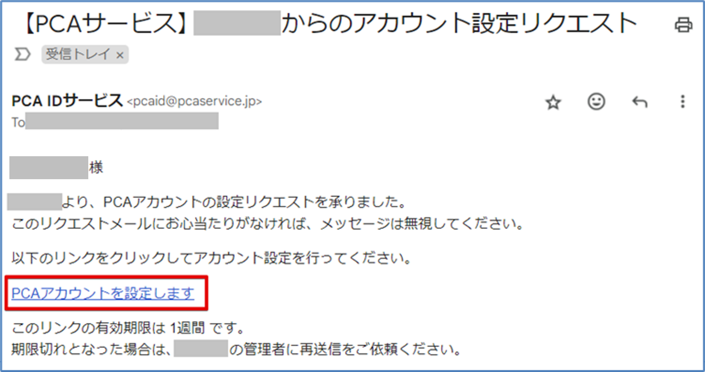
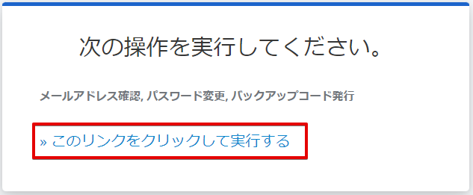
『PCA Hub』へのアカウント登録
「アカウント設定リクエストメール」が届いたら、以下の操作をします。
①アカウント設定リクエスト
メール本文の［PCAアカウントを設定します］をクリックします。
※リンクの有効期限が切れた場合は、管理者に再送をご依頼ください。
②アカウント設定の開始
アカウント設定の操作画面が表示されるので、［このリンクをクリックして実行する］をクリックします。
※すでに他のテナントに所属しており、アカウントをお持ちの場合は「組織参加確認リクエストメール」が届きます。
メール本文の［新しい組織へ参加します］をクリックし、「組織参加完了」と表示されたら操作は完了です。
［PCAサービスへ戻る］をクリックするとログイン画面に進むので、
続きはP15-②をご覧ください。

Slide 6
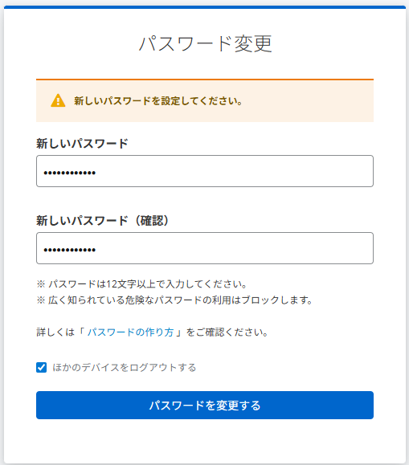
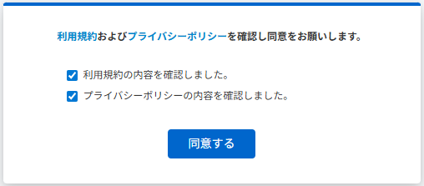
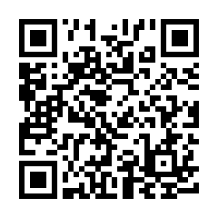
『PCA Hub』へのアカウント登録
③利用規約、およびプライバシーポリシーの内容を確認し、それぞれにチェックを入れて［同意する］をクリックします。
④パスワード設定
独自のパスワードを設定し、［パスワードを変更する］をクリックします。 ※パスワードは12桁以上です。
パスワード設定の詳細については下記のページをご覧ください。
https://pca.jp/area_support/manual/pcaid/01_introduction/introduction_07.html

Slide 7
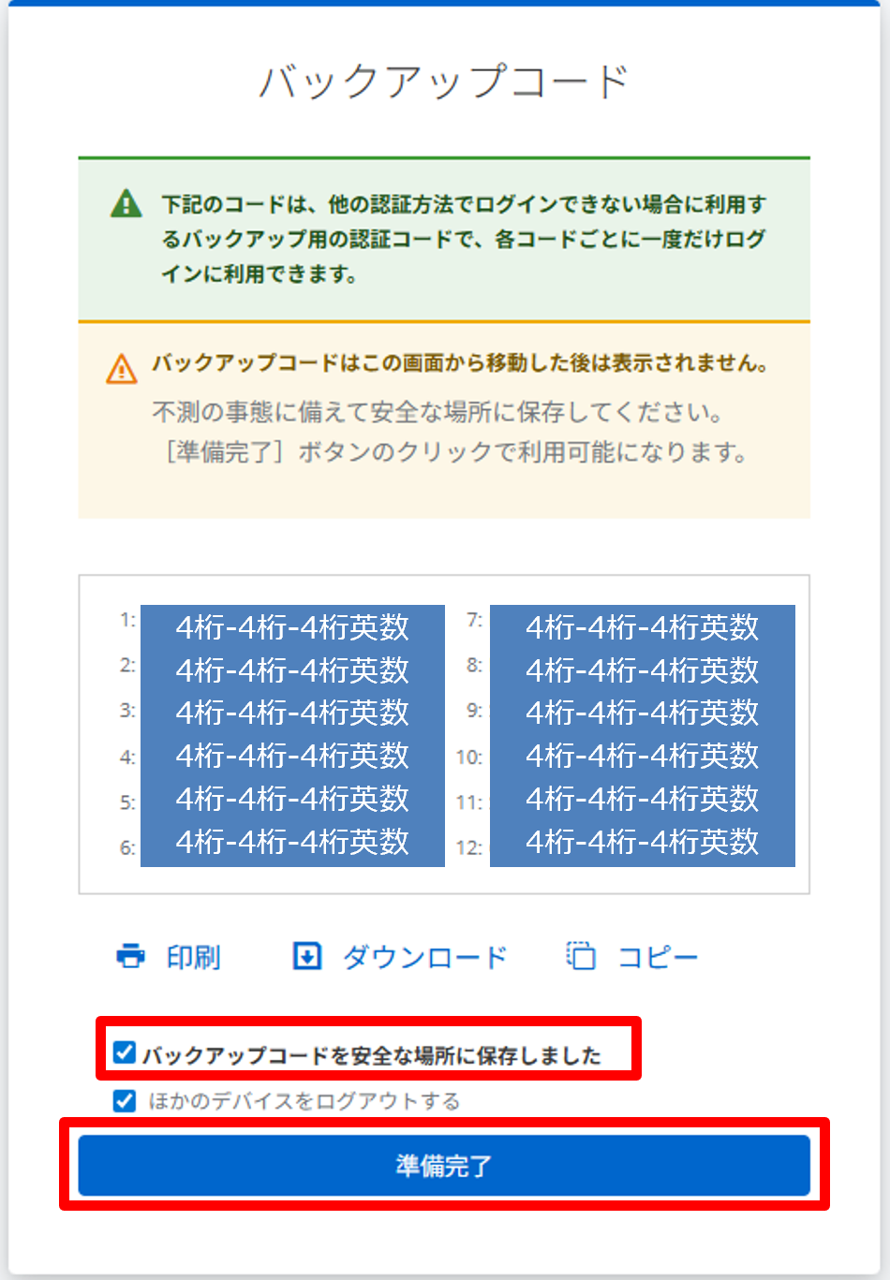
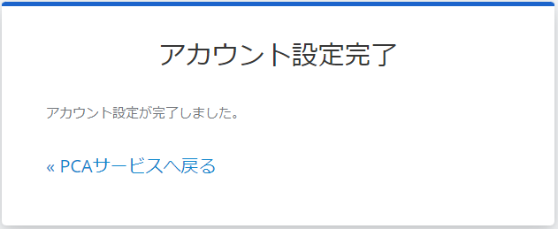
『PCA Hub』へのアカウント登録
⑤バックアップコードの発行
［印刷］［ダウンロード］［コピー］から選択し、バックアップコードを保存します。［バックアップコードを安全な場所に保存しました］にチェックを入れて、［準備完了］ボタンをクリックします。
※バックアップコードは２段階認証メールを受信できない場合に使用します。画面の案内に従い、安全な場所に必ず保存してください。
⑥アカウント設定完了
この画面が表示されたらアカウント設定は完了です。
［PCAサービスへ戻る］をクリックすると、ログイン画面に進みます。
次の操作は本マニュアルのP15へお進みください。

Slide 8
『PCA Hub』へのアカウント登録方法
QRコード、またはURLから明細配信を受けとりたいメールアドレスを登録する手順です

Slide 9
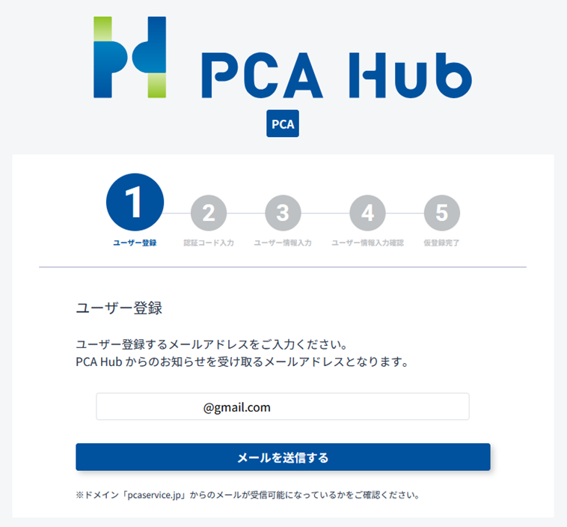
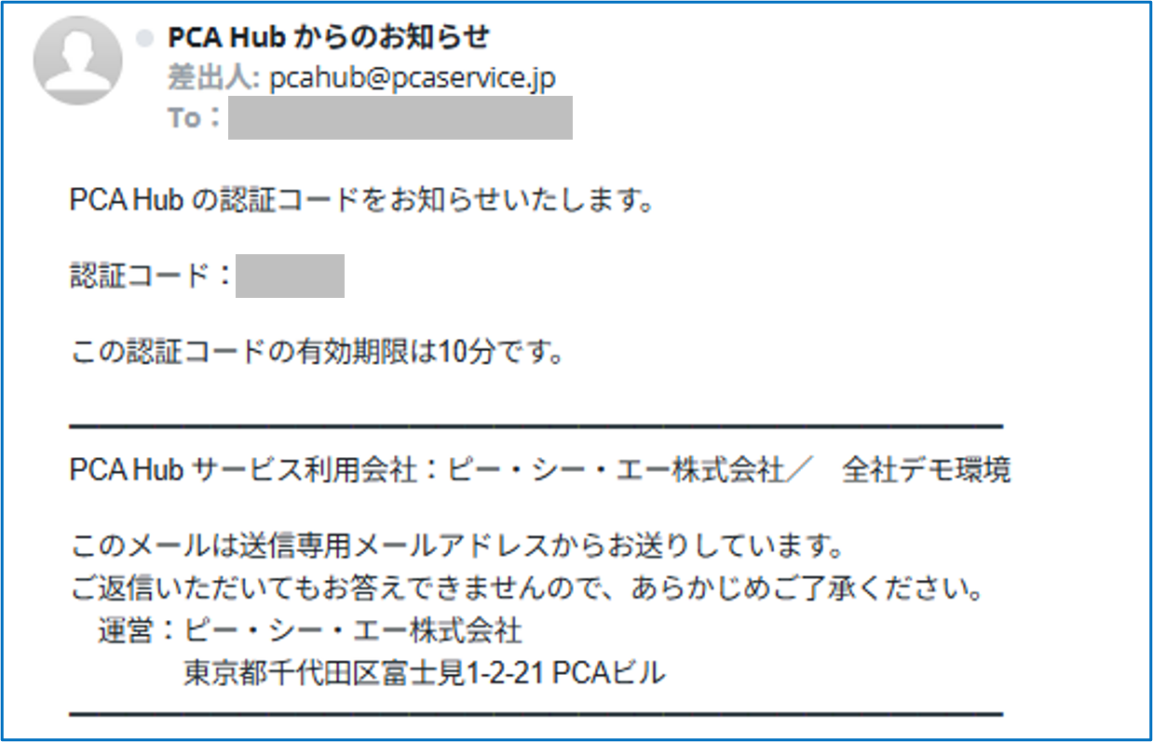
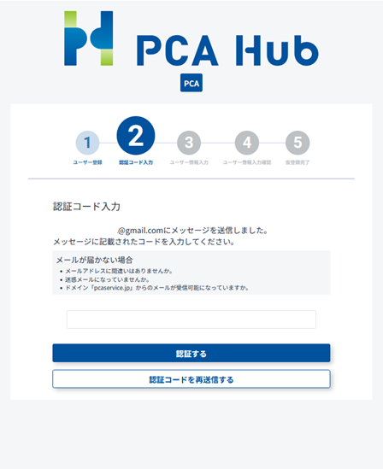
『PCA Hub』へのアカウント登録
①ユーザー登録
会社からの案内に記載されているQRコードを読む、またはURLに
アクセスし、明細配信を受けとりたいメールアドレスを入力して
［メールを送信する］をクリックします。
②認証コードの入力
入力したメールアドレス宛に【PCA Hub からのお知らせ】という
メールが届きます。認証コードの入力画面に認証コードを入力し、
［認証する］をクリックします。

Slide 10
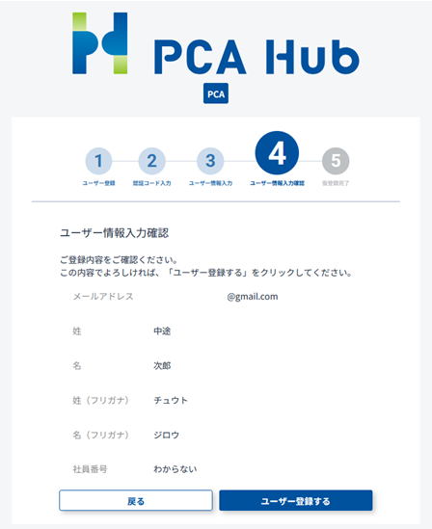
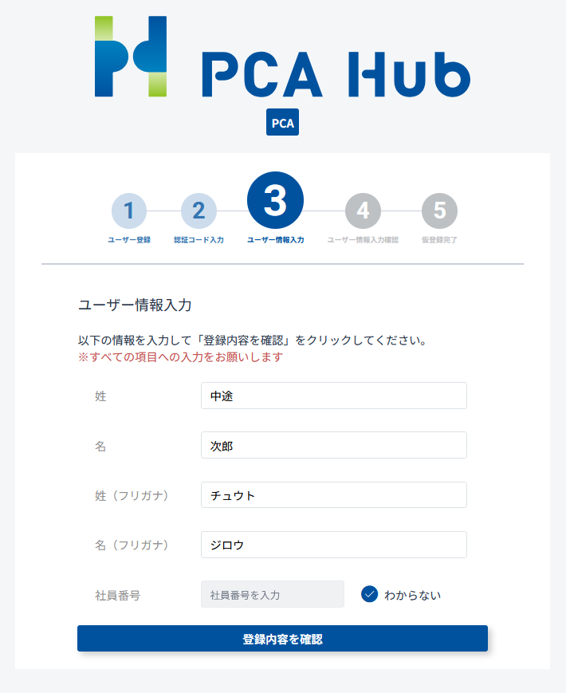
『PCA Hub』へのアカウント登録
③ユーザー情報入力
姓、名、姓（フリガナ）、名（フリガナ）を入力して
［登録内容を確認］をクリックします。社員番号がわからない場合は、［わからない］にチェックを入れてください。
※入力内容の前後にスペースが入らないようにご注意ください。
④ユーザー情報入力確認
登録内容を確認し、［ユーザー登録する］をクリックします。
※入力内容に誤りがあった場合は［戻る］ボタンをクリックすることで、③の入力画面に戻ることができます。

Slide 11
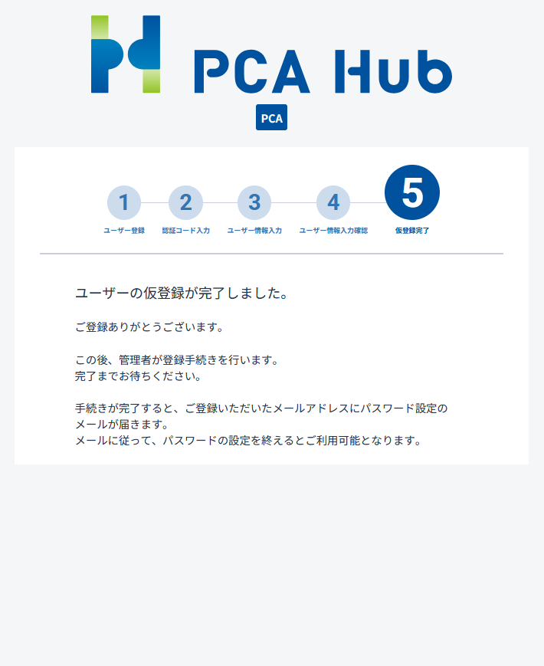
『PCA Hub』へのアカウント登録
⑤ユーザーの仮登録
これでQRコード、またはURLからのメールアドレスの登録が完了となります。
この後、管理者による登録が終わるとアカウント設定のためのメールが届きます。

Slide 12
『PCA Hub』へのアカウント登録
「アカウント設定リクエストメール」が届いたら、以下の操作をします。
①アカウント設定リクエスト
メール本文の［PCAアカウントを設定します］をクリックします。
※リンクの有効期限が切れた場合は、管理者に再送をご依頼ください。
②アカウント設定の開始
アカウント設定の操作画面が表示されるので、［このリンクをクリックして実行する］をクリックします。
※すでに他のテナントに所属しており、アカウントをお持ちの場合は「組織参加確認リクエストメール」が届きます。
メール本文の［新しい組織へ参加します］をクリックし、「組織参加完了」と表示されたら操作は完了です。
［PCAサービスへ戻る］をクリックするとログイン画面に進むので、
続きはP15-②をご覧ください。

Slide 13
『PCA Hub』へのアカウント登録
③利用規約、およびプライバシーポリシーの内容を確認し、それぞれにチェックを入れて［同意する］をクリックします。
④パスワード設定
独自のパスワードを設定し、［パスワードを変更する］をクリックします。※パスワードは12桁以上です。
パスワード設定の詳細については下記のページをご覧ください。
https://pca.jp/area_support/manual/pcaid/01_introduction/introduction_07.html

Slide 14
『PCA Hub』へのアカウント登録
⑤バックアップコードの発行
［印刷］［ダウンロード］［コピー］から選択し、バックアップコードを保存します。［バックアップコードを安全な場所に保存しました］にチェックを入れて、［準備完了］ボタンをクリックします。
※バックアップコードは２段階認証メールを受信できない場合に使用します。画面の案内に従い、安全な場所に必ず保存してください
⑥アカウント設定完了
この画面が表示されたらアカウント設定は完了です。
［PCAサービスへ戻る］をクリックすると、ログイン画面に進みます。

Slide 15
初回ログイン

Slide 16
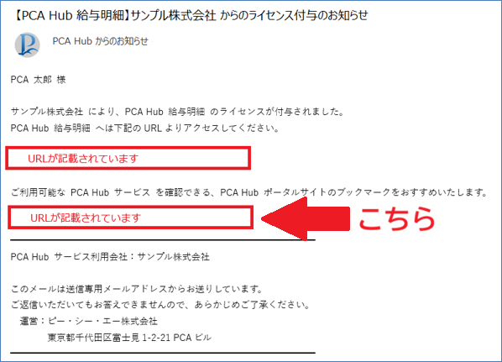
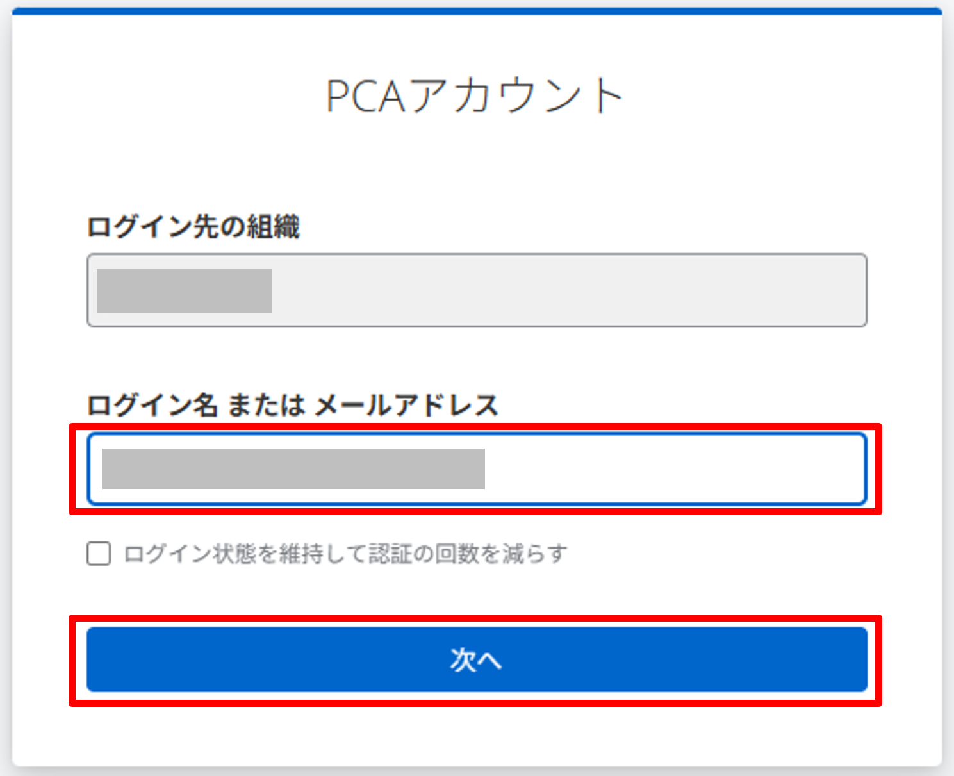
初回ログイン
①P14に記載の［PCAサービスへ戻る］をクリックした場合は②にお進みください。
［PCAサービスへ戻る］をクリックせずに画面を閉じてしまった場合は、管理者から送られた「ライセンス付与のお知らせ」メールに記載のURLにアクセスすることで、ログイン画面へ移動できます。
②ログイン画面が表示されたら、「ログイン名またはメールアドレス」にメールアドレスを入力し、［ログイン状態を維持して認証の回数を減らす」にチェックを入れ、［次へ］をクリックします。
※「ログイン先の組織」は既に表示されているので入力の必要はありません。
※［ログイン状態を維持して認証の回数を減らす」にチェックを入れると、最終ログインから40日間ログイン状態を維持することができます。

Slide 17
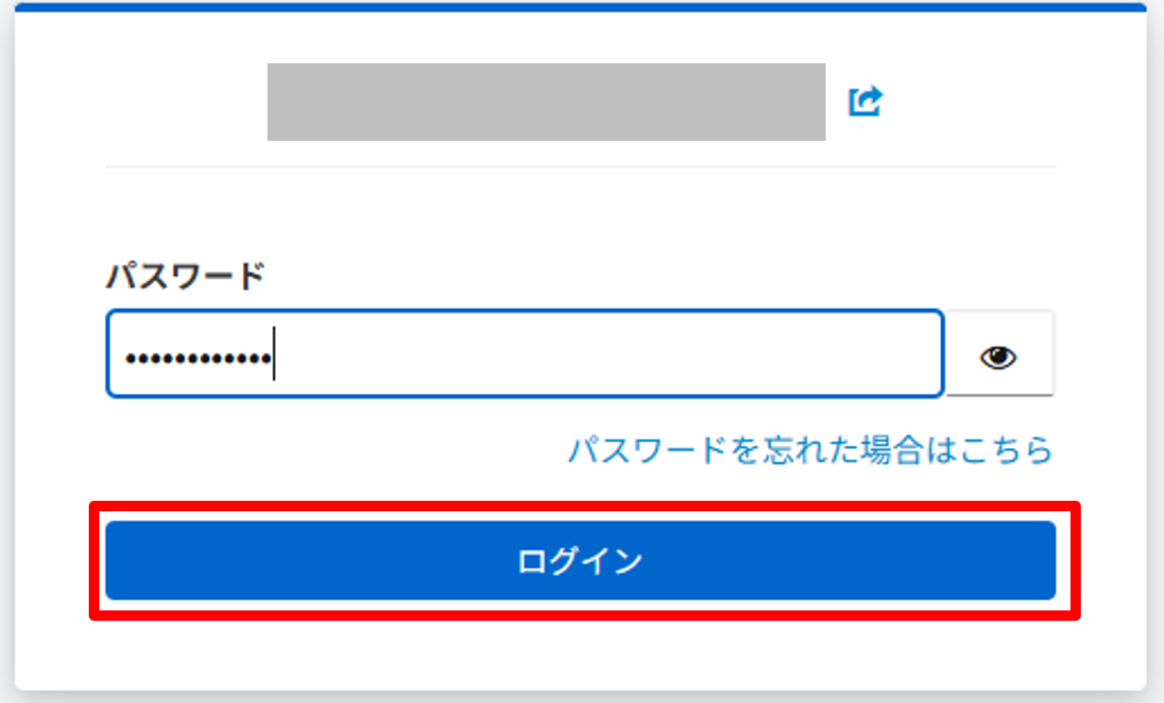
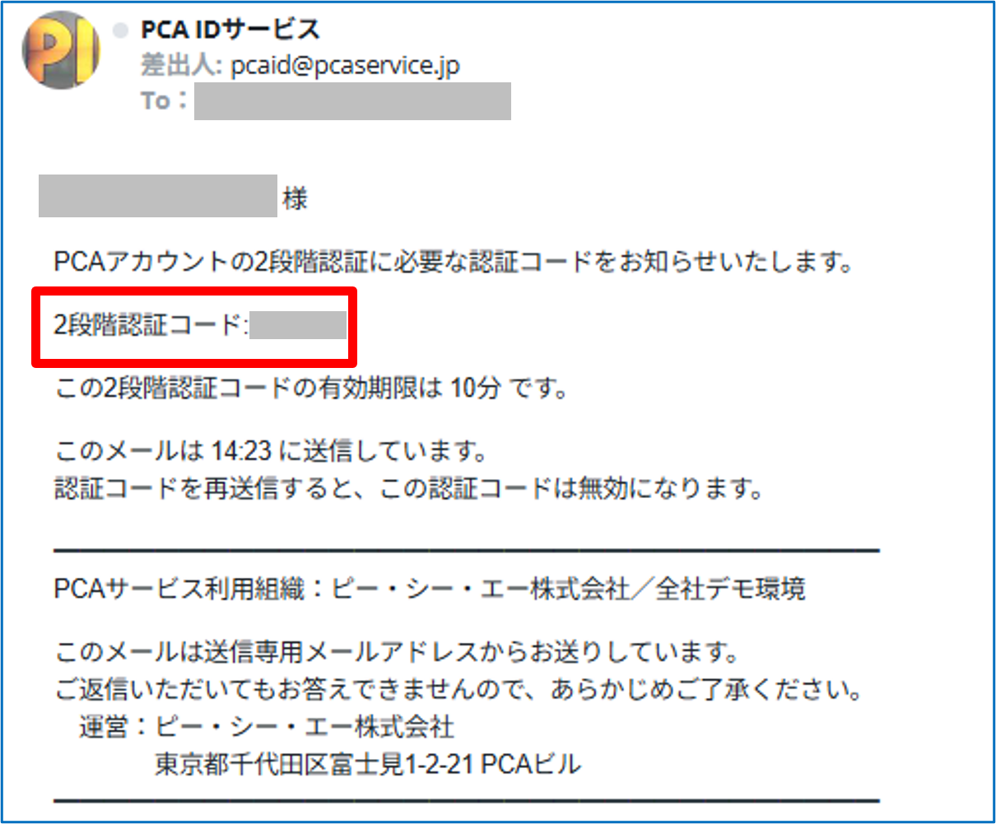
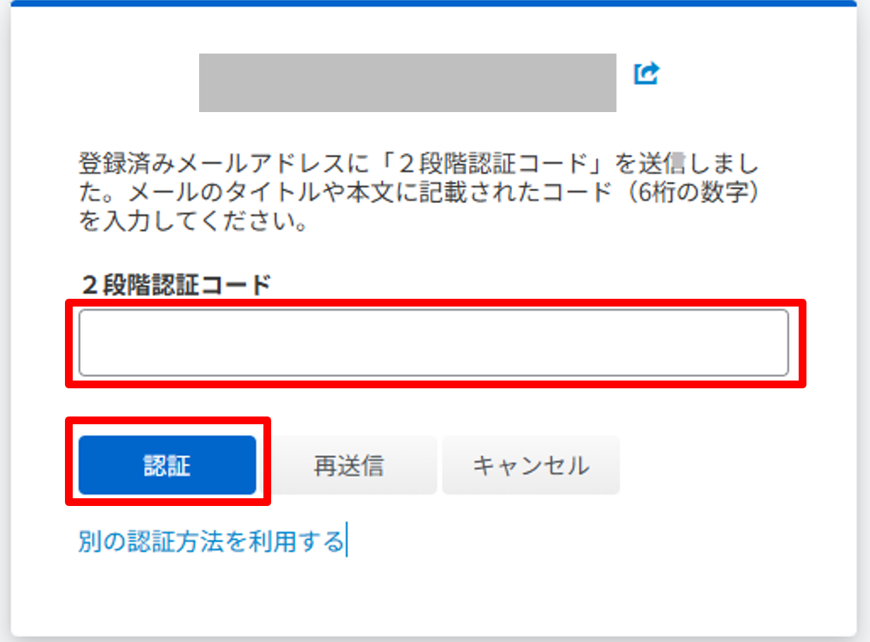
初回ログイン
③パスワードを入力し、［ログイン］をクリックします。
④登録したメールアドレス宛に【PCA IDサービス】から２段階認証コードのメールが届きます。
２段階認証コードの入力画面にメールで確認した２段階認証コードを入力し、［認証する］をクリックします。

Slide 18
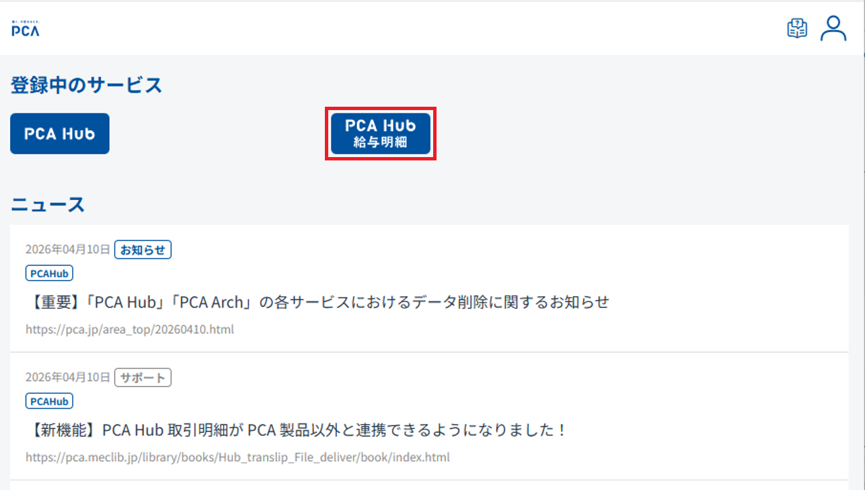
初回ログイン
⑤この画面が表示されたら、ログインは完了です。
※こちらの「PCA Hub ポータルサイト」はブラウザのお気に入り(ブックマーク)に登録しておくことをおすすめします。次に開く際に便利です。
次は「PCA Hub 給与明細」のアイコンをクリックし、同意確認画面へ進みます。

Slide 19
『PCA Hub 給与明細』利用のための同意確認

Slide 20
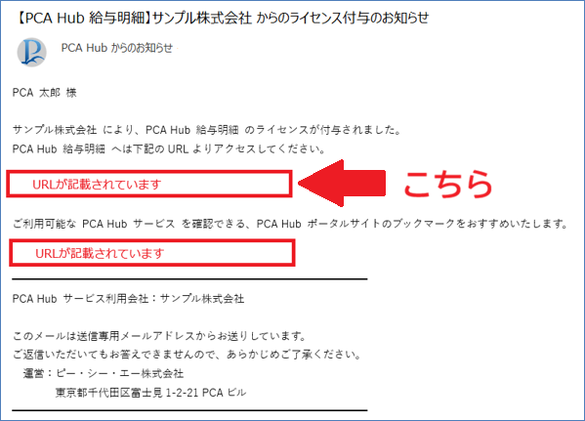
受取同意処理
「PCA Hub 給与明細」のアイコンをクリックし、同意確認画面へ進んだ場合は次のページをご覧ください。
「PCA Hub 給与明細」のアイコンをクリックせずに画面を閉じてしまった場合は、管理者から送られた「ライセンス付与のお知らせ」メールに記載のURLにアクセスすることで、同意画面へ進むことができます。
※URLをクリックした際にログイン画面が表示された場合はそのままログインしてください。

Slide 21
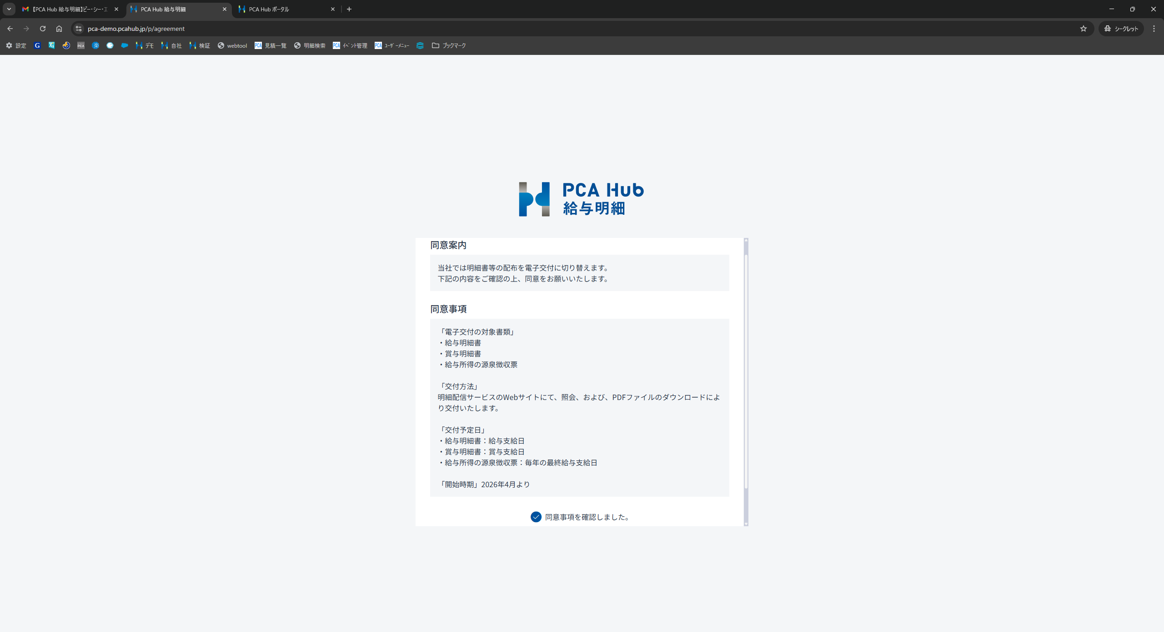
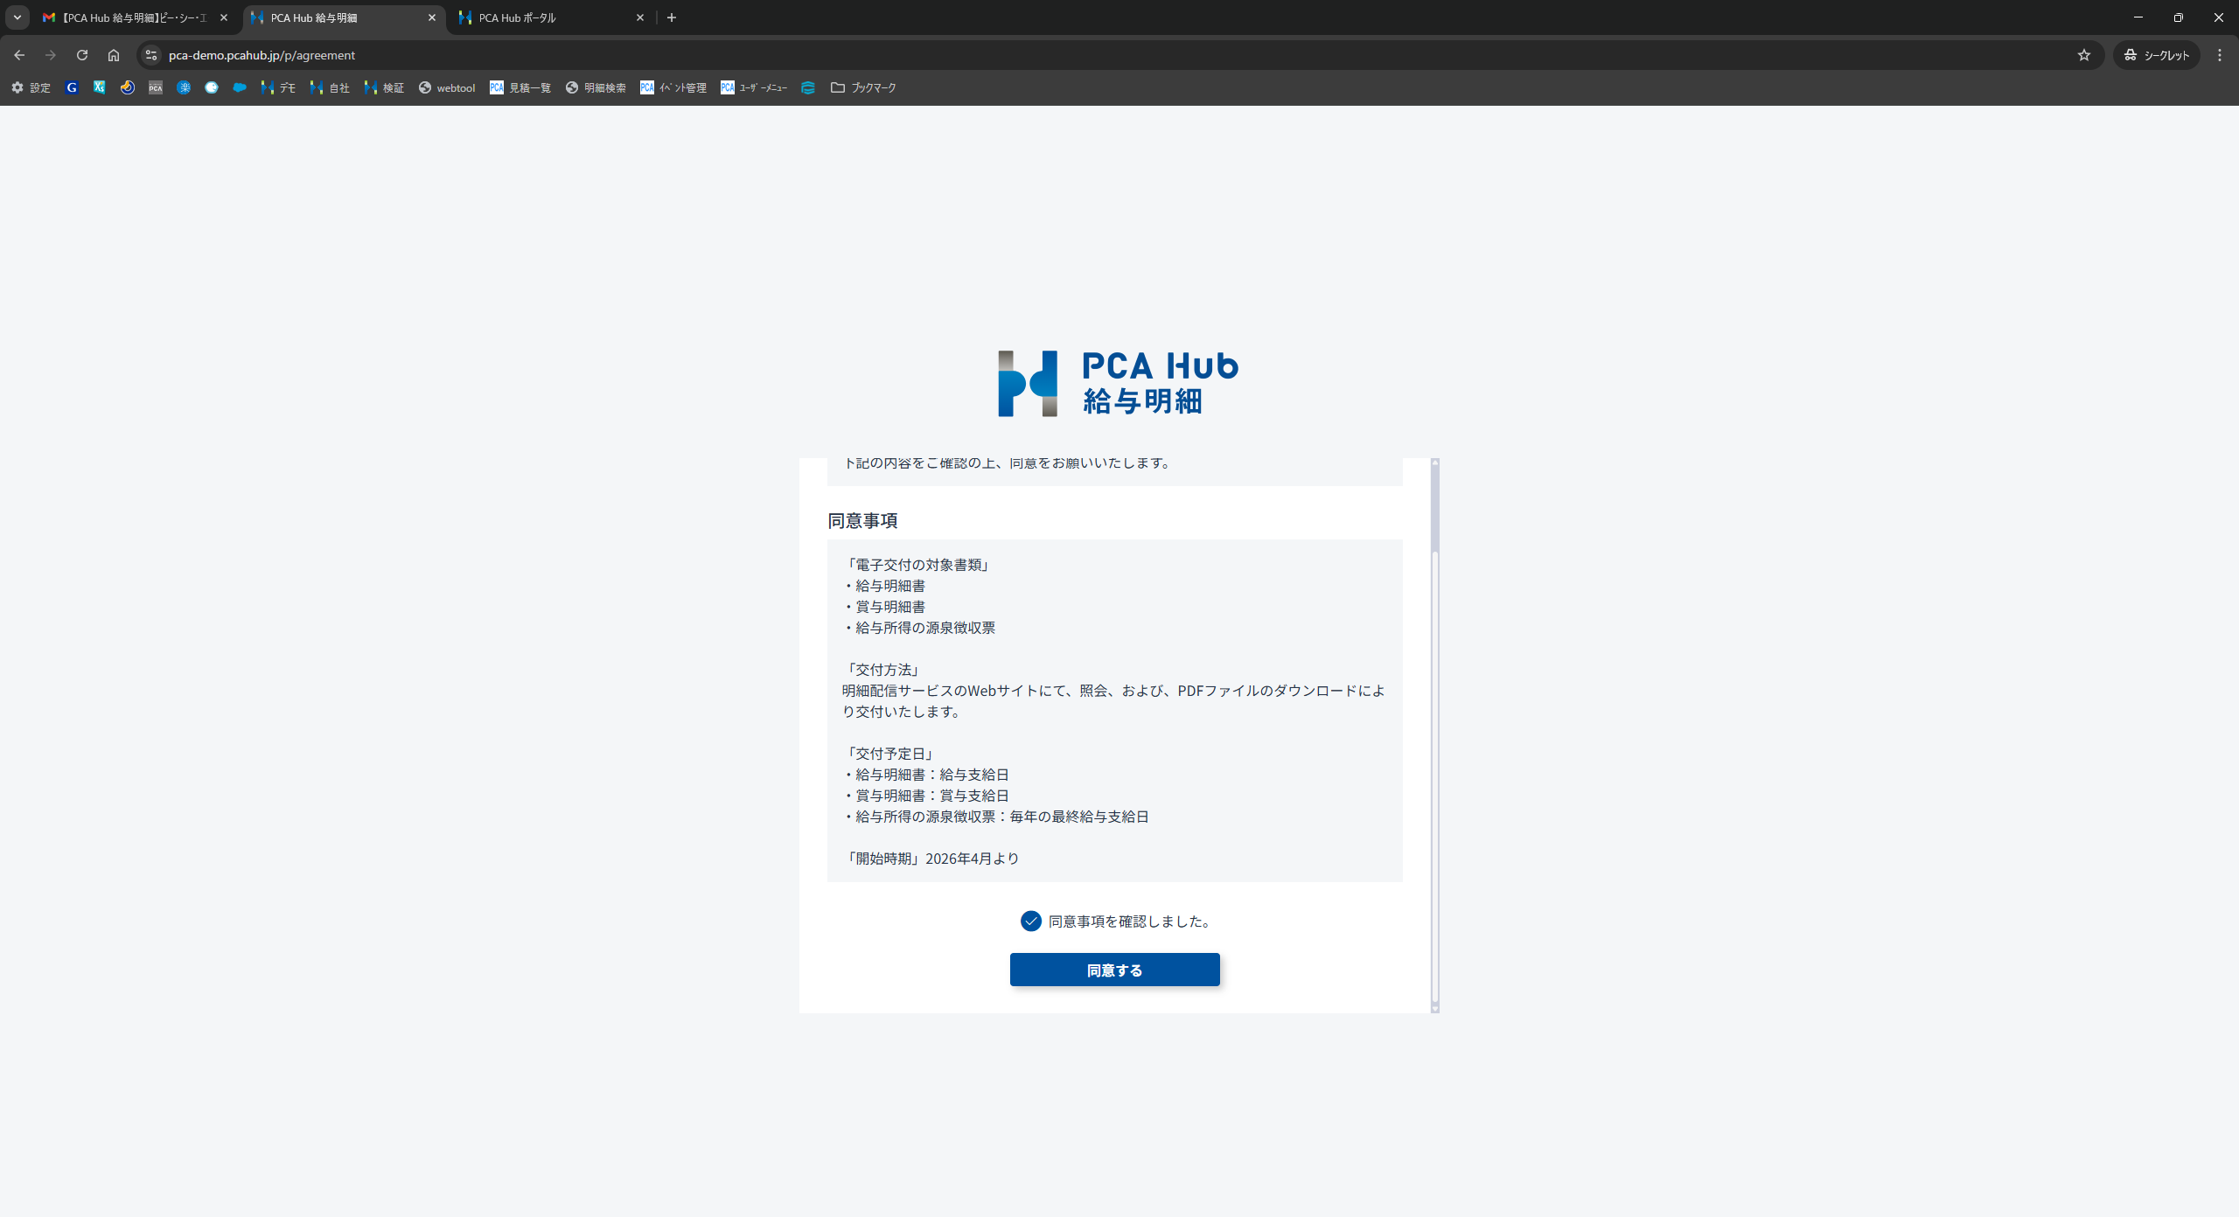
受取同意処理
「同意案内・同意事項」をご確認いただき、［同意事項を確認しました］にチェックを入れたら［同意する］をクリックします。
※こちらは『PCA Hub 給与明細』における各種明細資料の電子受領の同意となります。
同意をしない場合は、各種明細資料の受け取りができません。
こちらは初回アクセス時のみ、必要な操作となります。

Slide 22
【参考】同意の必要性
所得税法第231条2項に記載があるように給与等の明細書を電磁的方法で提供する際は承諾を得る必要があります。
第五編 雑則
第一章 支払調書の提出等の義務
（給与等、退職手当等又は公的年金等の支払明細書）
第二百三十一条 居住者に対し国内において給与等、退職手当等又は公的年金等の支払をする者は、財務省令で定めるところにより、その給与等、退職手当等又は公的年金等の金額その他必要な事項を記載した支払明細書を、その支払を受ける者に交付しなければならない。
２ 前項の給与等、退職手当等又は公的年金等の支払をする者は、同項の規定による給与等、退職手当等又は公的年金等の支払明細書の交付に代えて、政令で定めるところにより、当該給与等、退職手当等又は公的年金等の支払を受ける者の承諾を得て、当該給与等、退職手当等又は公的年金等の支払明細書に記載すべき事項を電磁的方法により提供することができる。ただし、当該給与等、退職手当等又は公的年金等の支払を受ける者の請求があるときは、当該給与等、退職手当等又は公的年金等の支払明細書を当該給与等、退職手当等又は公的年金等の支払を受ける者に交付しなければならない。
３ 前項本文の場合において、同項の給与等、退職手当等又は公的年金等の支払をする者は、第一項の給与等、退職手当等又は公的年金等の支払明細書を交付したものとみなす。
『PCA Hub 給与明細』では法令遵守のため、承諾を得られない社員には給与明細配信が行えない仕様となっております。
源泉徴収票を電磁的方法で提供する際も同様の承諾が必要となります。（所得税法226条4項）
詳しくは以下のサイトよりご確認ください。
https://elaws.gov.go.jp/document?lawid=340AC0000000033#Mp-At_226

Slide 23
『PCA Hub 給与明細』で明細を確認する方法

Slide 24
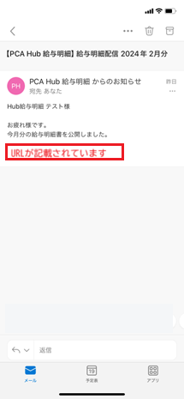
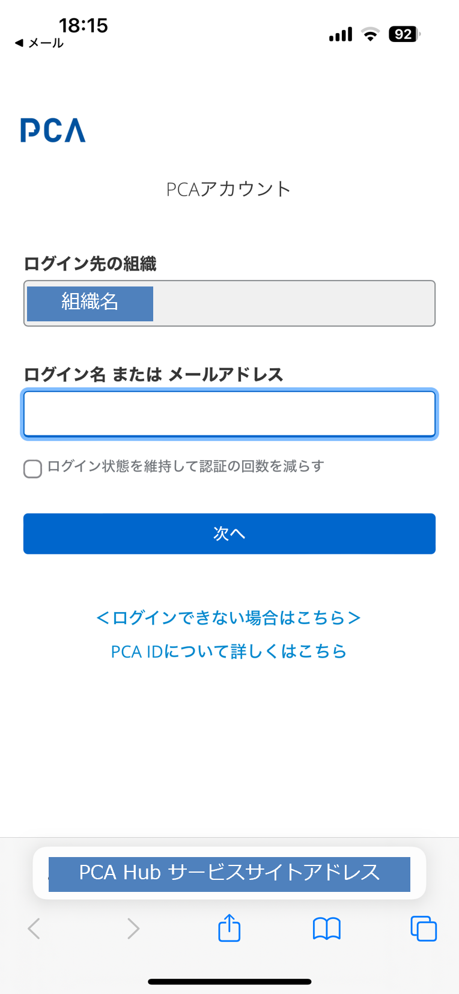
明細の確認
明細が公開されると、登録しているメールアドレス宛に公開通知メールが届きます。
①メール本文内のURLをクリックします。
②ログイン画面が表示された場合は事前に設定した情報で、そのままログインしてください。

Slide 25

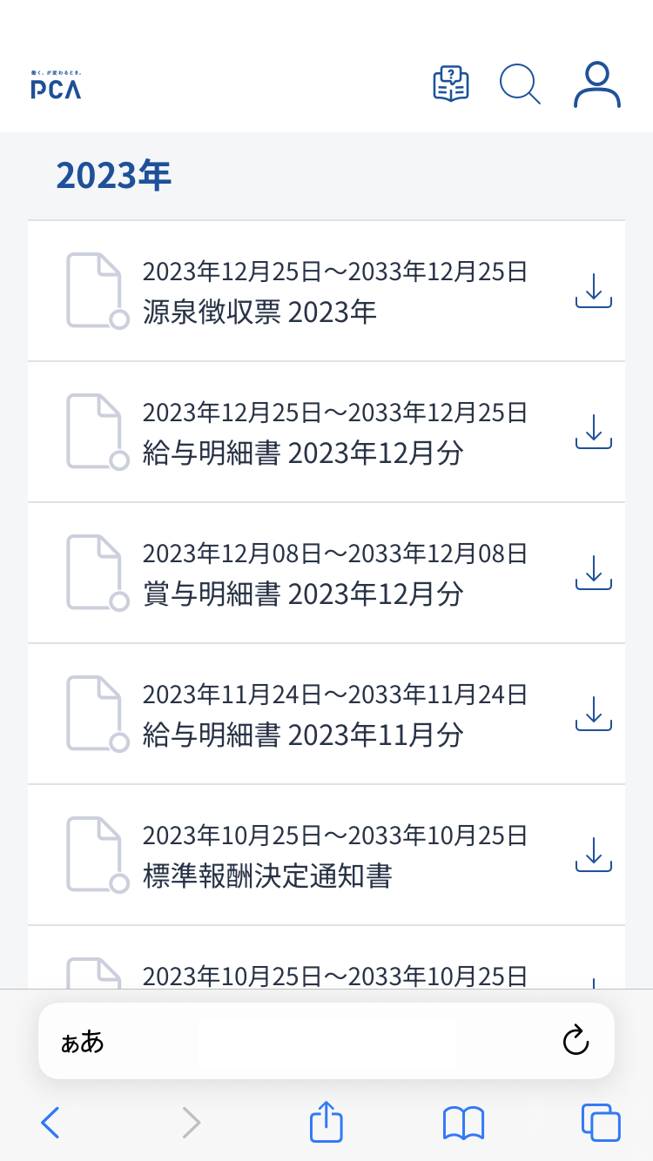
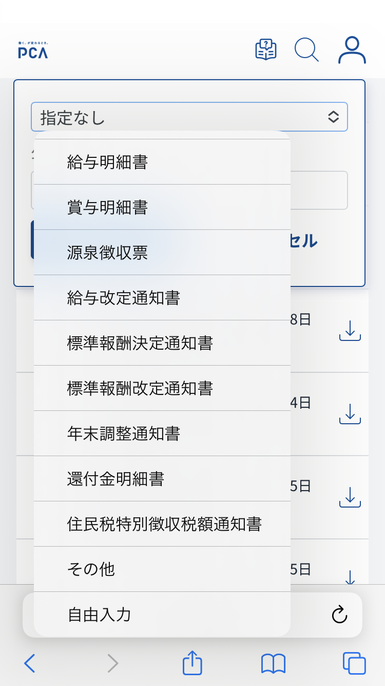



メイン画面
会社から配信された明細が表示される画面です。明細は暦年毎の事列で表示されます。
①確認したい明細のタイトル部分をクリックすると、明細が表示されます。
ダウンロードしたい場合は
「 」をタップしてください。
②右上にある「 」をタップすると参照したい書類や公開日で絞り込むことができます。
＝未読
＝既読

Slide 26

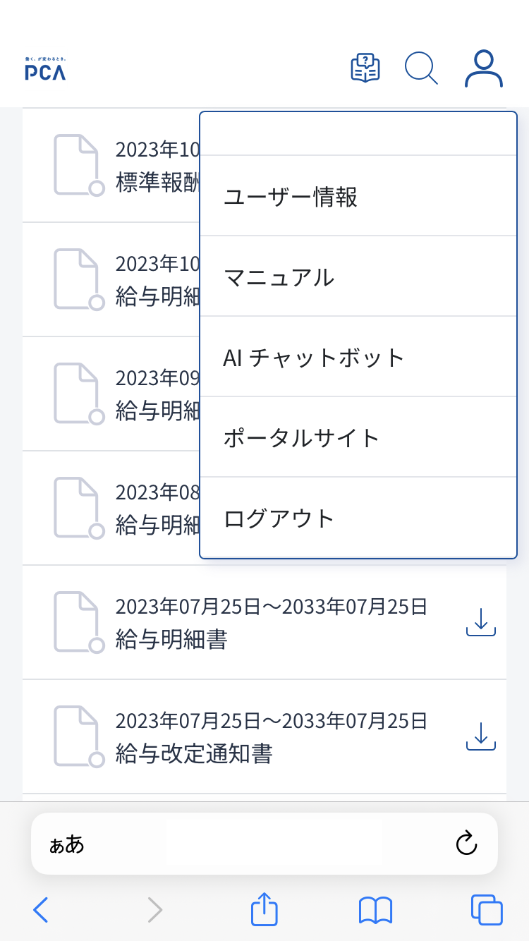
メイン画面
会社から配信された明細が表示される画面です。明細は暦年毎の事列で表示されます。
③右上にある「 」をタップすることで各種設定やマニュアル・FAQが確認できます。
ユーザー情報からはユーザー画像の登録、表示名・ログイン名・メールアドレス・パスワードの変更も行えます。

Slide 27
パスキー認証を利用したログイン
ログインの際、従来のパスワードやバックアップコードの他に、最新の方式としてパスキーを利用することもできます。
【パスキー認証とは？】
パスキー認証とは、パスワードに代わる安全で便利な認証方法です。パスワードや２段階認証コードの入力ではなく、顔や指紋による生体認証、またはPINコード（※）等を利用してログインを行うことができます。
パスキーを利用する身近な例としては、スマートフォンでの顔認証や指紋認証が該当いたします。
※PINコードとは
パスワードと同じように利用される、認証時に入力するコードですが、パスワードとの違いは認証の際に外部にコードが送信されず、パソコン、スマートフォン等の中の安全な場所に保存されているため、漏洩のリスクが極めて低いことが挙げられます。iPhoneやiPadでは「パスコード」と呼ばれます。
『PCA Hubシリーズ』でパスキー認証を有効にすると、ログインの際にログイン名またはメールアドレスを入力すれば、パソコンやスマートフォン等で顔や指紋、PINコードでの認証が可能となり、パスワードと２段階認証コードの入力が不要となります。パスキー認証を有効にするには、パソコン、スマートフォン等側と、『PCA Hubシリーズ』側の両方で設定が必要となります。
パスキーを利用するには、事前に OS（オペレーティングシステム）の設定で有効化が必要となります。
詳しくは「P-tips掲載記事」、または「Webマニュアル」をご確認ください。
「P-tips掲載記事」https://pca.jp/p-tips/onepoint/hub25060201.html
「Webマニュアル」https://pca.jp/area_support/manual/pcaid/01_introduction/introduction_06.html

Slide 28
配信する書類
ご担当者様へ
ご利用頂く書類について「配信」欄にチェックを入れるか不要な部分は削除してください。
配信 | 書類名
 | 給与明細書
 | 賞与明細書
 | 還付金明細書
 | 源泉徴収票
 | 年末調整通知書
 | 給与改定通知書
 | 標準報酬決定通知書
 | 標準報酬改定通知書
 | 特別徴収税額通知（納税義務者用）

Slide 29
よくある質問（1/2）
質問 | 回答
PCA Hub 給与明細とはどのようなサービスなのでしょうか？ | 『PCA 給与シリーズ』と連携することで、給与明細書や賞与明細書、源泉徴収票等の帳票を社員に配信するサービスになります。 詳細はリンク先をご確認ください。https://pca.jp/hub/payslip.html
配信した給与明細は『PCA Hub 給与明細』上にいつまで保存されますか？ | 明細を公開してから（閲覧可能な状態になってから）設定した公開期間を過ぎるまで保存され、閲覧やダウンロードが可能です。 公開期間は1～10年の範囲で設定されています。管理者様にご確認ください。 【注意】 退職等に伴い閲覧するライセンスを削除した場合は、公開期間にかかわらず閲覧は出来なくなります。
公開期間を過ぎた給与明細はどうなりますか？ | 公開期間を過ぎた場合は、自動的に『PCA Hub 給与明細』上からデータが削除されます。 なお、公開期間はファイルごとに記憶され、配信（アップロード）を行った時の設定に依存します。 【例】 8月分給与明細を公開期間5年で配信した後に公開期間を3年に変更し、9月分給与明細を配信した場合 8月分：5年後に削除されます。 9月分：3年後に削除されます。
『PCA Hub 給与明細』は、Windows以外のパソコンやタブレット、スマートフォンでも使用できますか？ | 端末の種類を問わず、「Microsoft Edge」「Google Chrome」「Apple Safari」が正常に動作するOSを搭載し、インターネットに接続できる端末であればWindows以外でもご利用いただけます。 スマートフォンでの利用も基本的には可能ですが、端末によっては画面表示が正しくされない可能性もあります。
『PCA Hub eDOC』『PCA Hub 給与明細』『PCA Hub 取引明細』『PCA Hub 年末調整』『PCA Hub 労務管理』にアクセスすると、「次回から自動的にログインする」にチェックを付けているにもかかわらず毎回ログイン画面が表示されます。 | 前回の利用時にログアウトをしていないにも関わらず都度ログインを求められる場合は、ログイン画面そのものをブラウザのブックマーク（お気に入り）に登録している可能性があります。 お気に入り登録はポータルサイトなどログイン後の画面で行い、そちらからアクセスしてみてください。 それ以外の場合は、ブラウザ側の設定の可能性が考えられます。 パスワードなどはcookieに保存されますので、セキュリティやブラウザでcookieが保存されないような設定になっていないかをご確認ください。
ログイン時の二段階認証は必要ですか？ | 【パスキーが未設定で、メール認証で２段階ログインに進んだ場合】 ２段階認証が必要です。 ログイン画面で、ログイン名またはメールアドレスを入力し［次へ］で進みます。 【パスキーを設定している場合】 パスキーでログインした場合、２段階認証は不要です。 ログイン画面で、ログイン名またはメールアドレスを入力し［次へ］で進みます。

Slide 30
よくある質問（2/2）
質問 | 回答
『PCA Hub 給与明細』にアクセスすると、「データはありません。」と表示されます。給与明細が表示されないのはなぜですか？ | 『PCA Hub 給与明細』で「データはありません。」と表示されるのは、給与担当者がまだ明細を配信していないので、表示できる明細がないためです。給与担当者から明細が配信されるのをお待ちください。
『PCA Hub 給与明細』で給与明細書はいつ配信されますか？給与明細の表示がありません。 | 給与担当者が『PCA Hub 給与明細』に給与明細書の配信を行うことで、明細一覧に表示されます。 明細一覧に表示がない場合、配信がされていない可能性がございます。給与担当者にお問い合わせください。
退職した後も、配信済の明細を見ることはできますか？ | 当該社員にライセンスが付与されている間は閲覧可能ですが、早めにダウンロードをして保存しておく事をお勧めいたします。
ログイン時にエラーが表示された場合はどうしたらいいですか？ | 画面に表示されたメッセージを確認し、管理者様にご相談ください。 こちらのFAQには対処方法も記載がございますので合わせてご確認ください。 https://faq.pca.jp/faq/show/10272?category_id=2&site_domain=default 「『PCA Hub』『PCA Arch』へのログインに関する問題が発生した場合」→【ログインエラーが表示される】
マニュアルはどこにありますか。 | マニュアルは、次のリンク先をご覧ください。 https://pca.jp/area_support/manual/payslip_staff/index.html なお、『PCA Hub』の各サイト画面の左側に「マニュアル」のアイコンが表示されておりますので、こちらからもマニュアルを確認することができます。

Slide 31
配布したドキュメント内容にかかるディスクレーマー（免責条項）
PCA Hub 給与明細をご利用のお客様に限り、当資料の内容を引用し、社内資料・マニュアル等に利用することを許諾します。
ただし、当資料を引用された資料についてPCAは、その内容について責任を負いません。
内容や画面などは予告無く変更されることがあります。
当資料は、2026/4/24時点の内容となりますが、その内容について責任を負いません。
記載されている会社名および商品・製品・サービス名（ロゴマーク等を含む）は、各社の商標または各権利者の登録商標です。
ファイルバージョン ver1.0_250901

